Slide 1
หน่วยที่ 1 ระบบคอมพิวเตอร์ รายวิชาวิทยการคำนวณ ระดับชั้นมัธยมศึกษาปีที่ 2

Slide 2
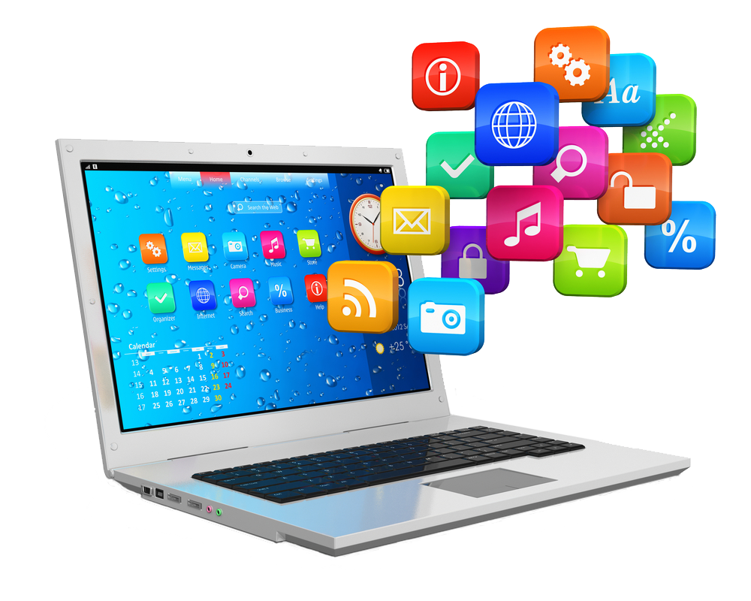
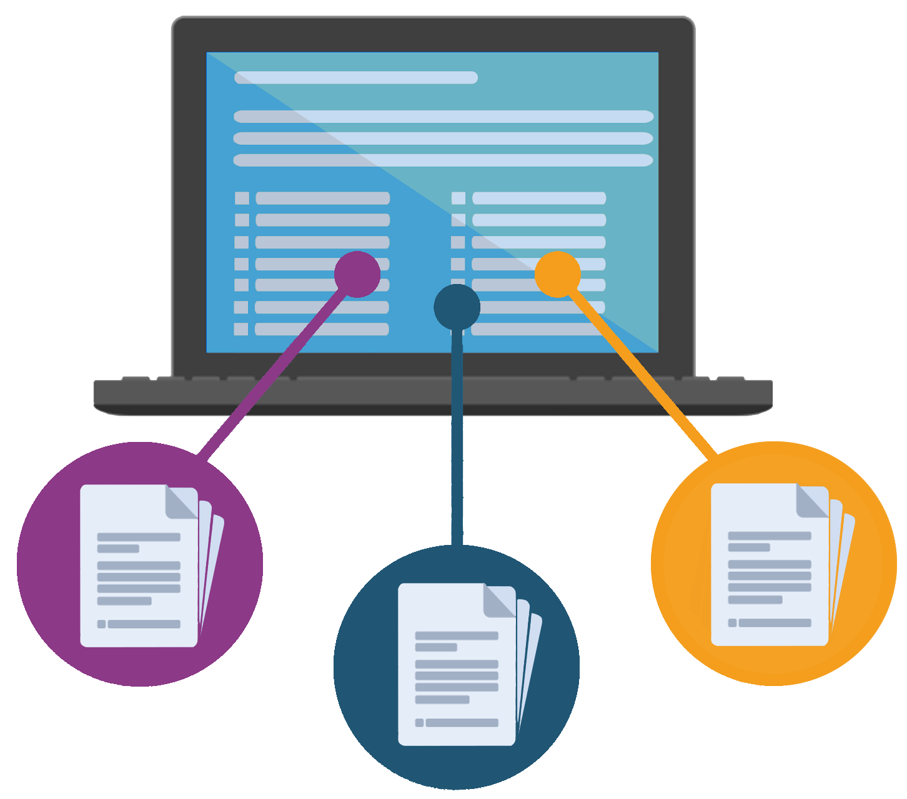
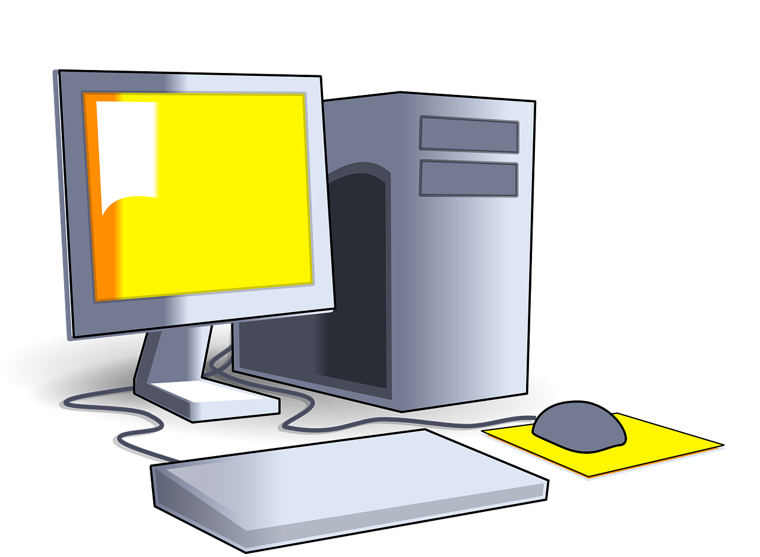
ระบบคอมพิวเตอร์
ระบบคอมพิวเตอร์ (Computer System) หมายถึง การทำงานของคอมพิวเตอร์ที่มีส่วนต่าง ๆ ทำงานร่วมกันเพื่อให้บรรลุเป้าหมายในการทำงานอย่างมีระบบ และมีประสิทธิภาพ ประกอบด้วย
ฮาร์ดแวร์
(Hardware)
ซอฟต์แวร์
(Software)
ข้อมูลและสารสนเทศ
(Data and Information)
บุคลากร
(Peopleware)
กระบวนการ (Procedure)

Slide 3
องค์ประกอบของคอมพิวเตอร์
1.ฮาร์ดแวร์ (Hardware)
ฮาร์ดแวร์ (Hardware) คือส่วนของอุปกรณ์คอมพิวเตอร์ และอุปกรณ์ต่อพ่วงที่ประกอบขึ้นแล้วสามารถจับต้องได้ เช่น คอมพิวเตอร์ (Computer) ปริ้นเตอร์ (Printer) ฮาร์ดดิสก์ เป็นต้น โดยฮาร์ดแวร์สามารถแบ่งออกเป็น 4 ส่วน ตามประเภทการใช้งาน ดังนี้
หน่วยรับข้อมูล
(Input Unit)
หน่วยแสดงผลข้อมูล
(Output Unit)
หน่วยเก็บข้อมูล
(Storage)
หน่วยประมวลผลกลาง
(Central Processing Unit : CPU)

Slide 4
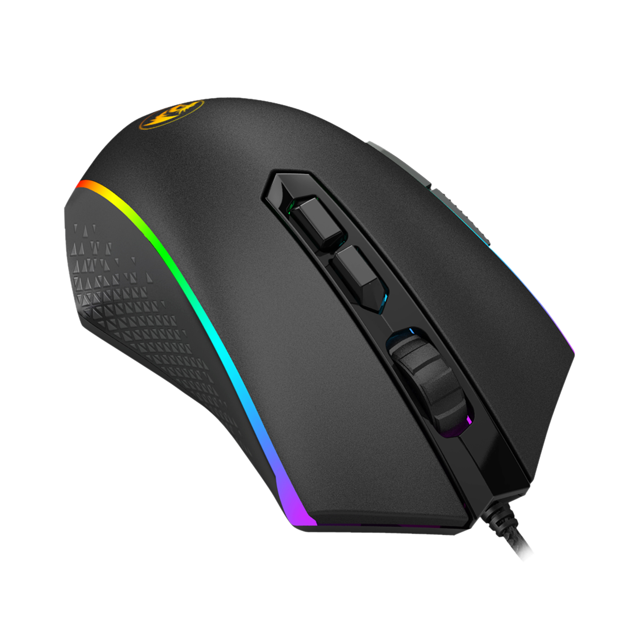
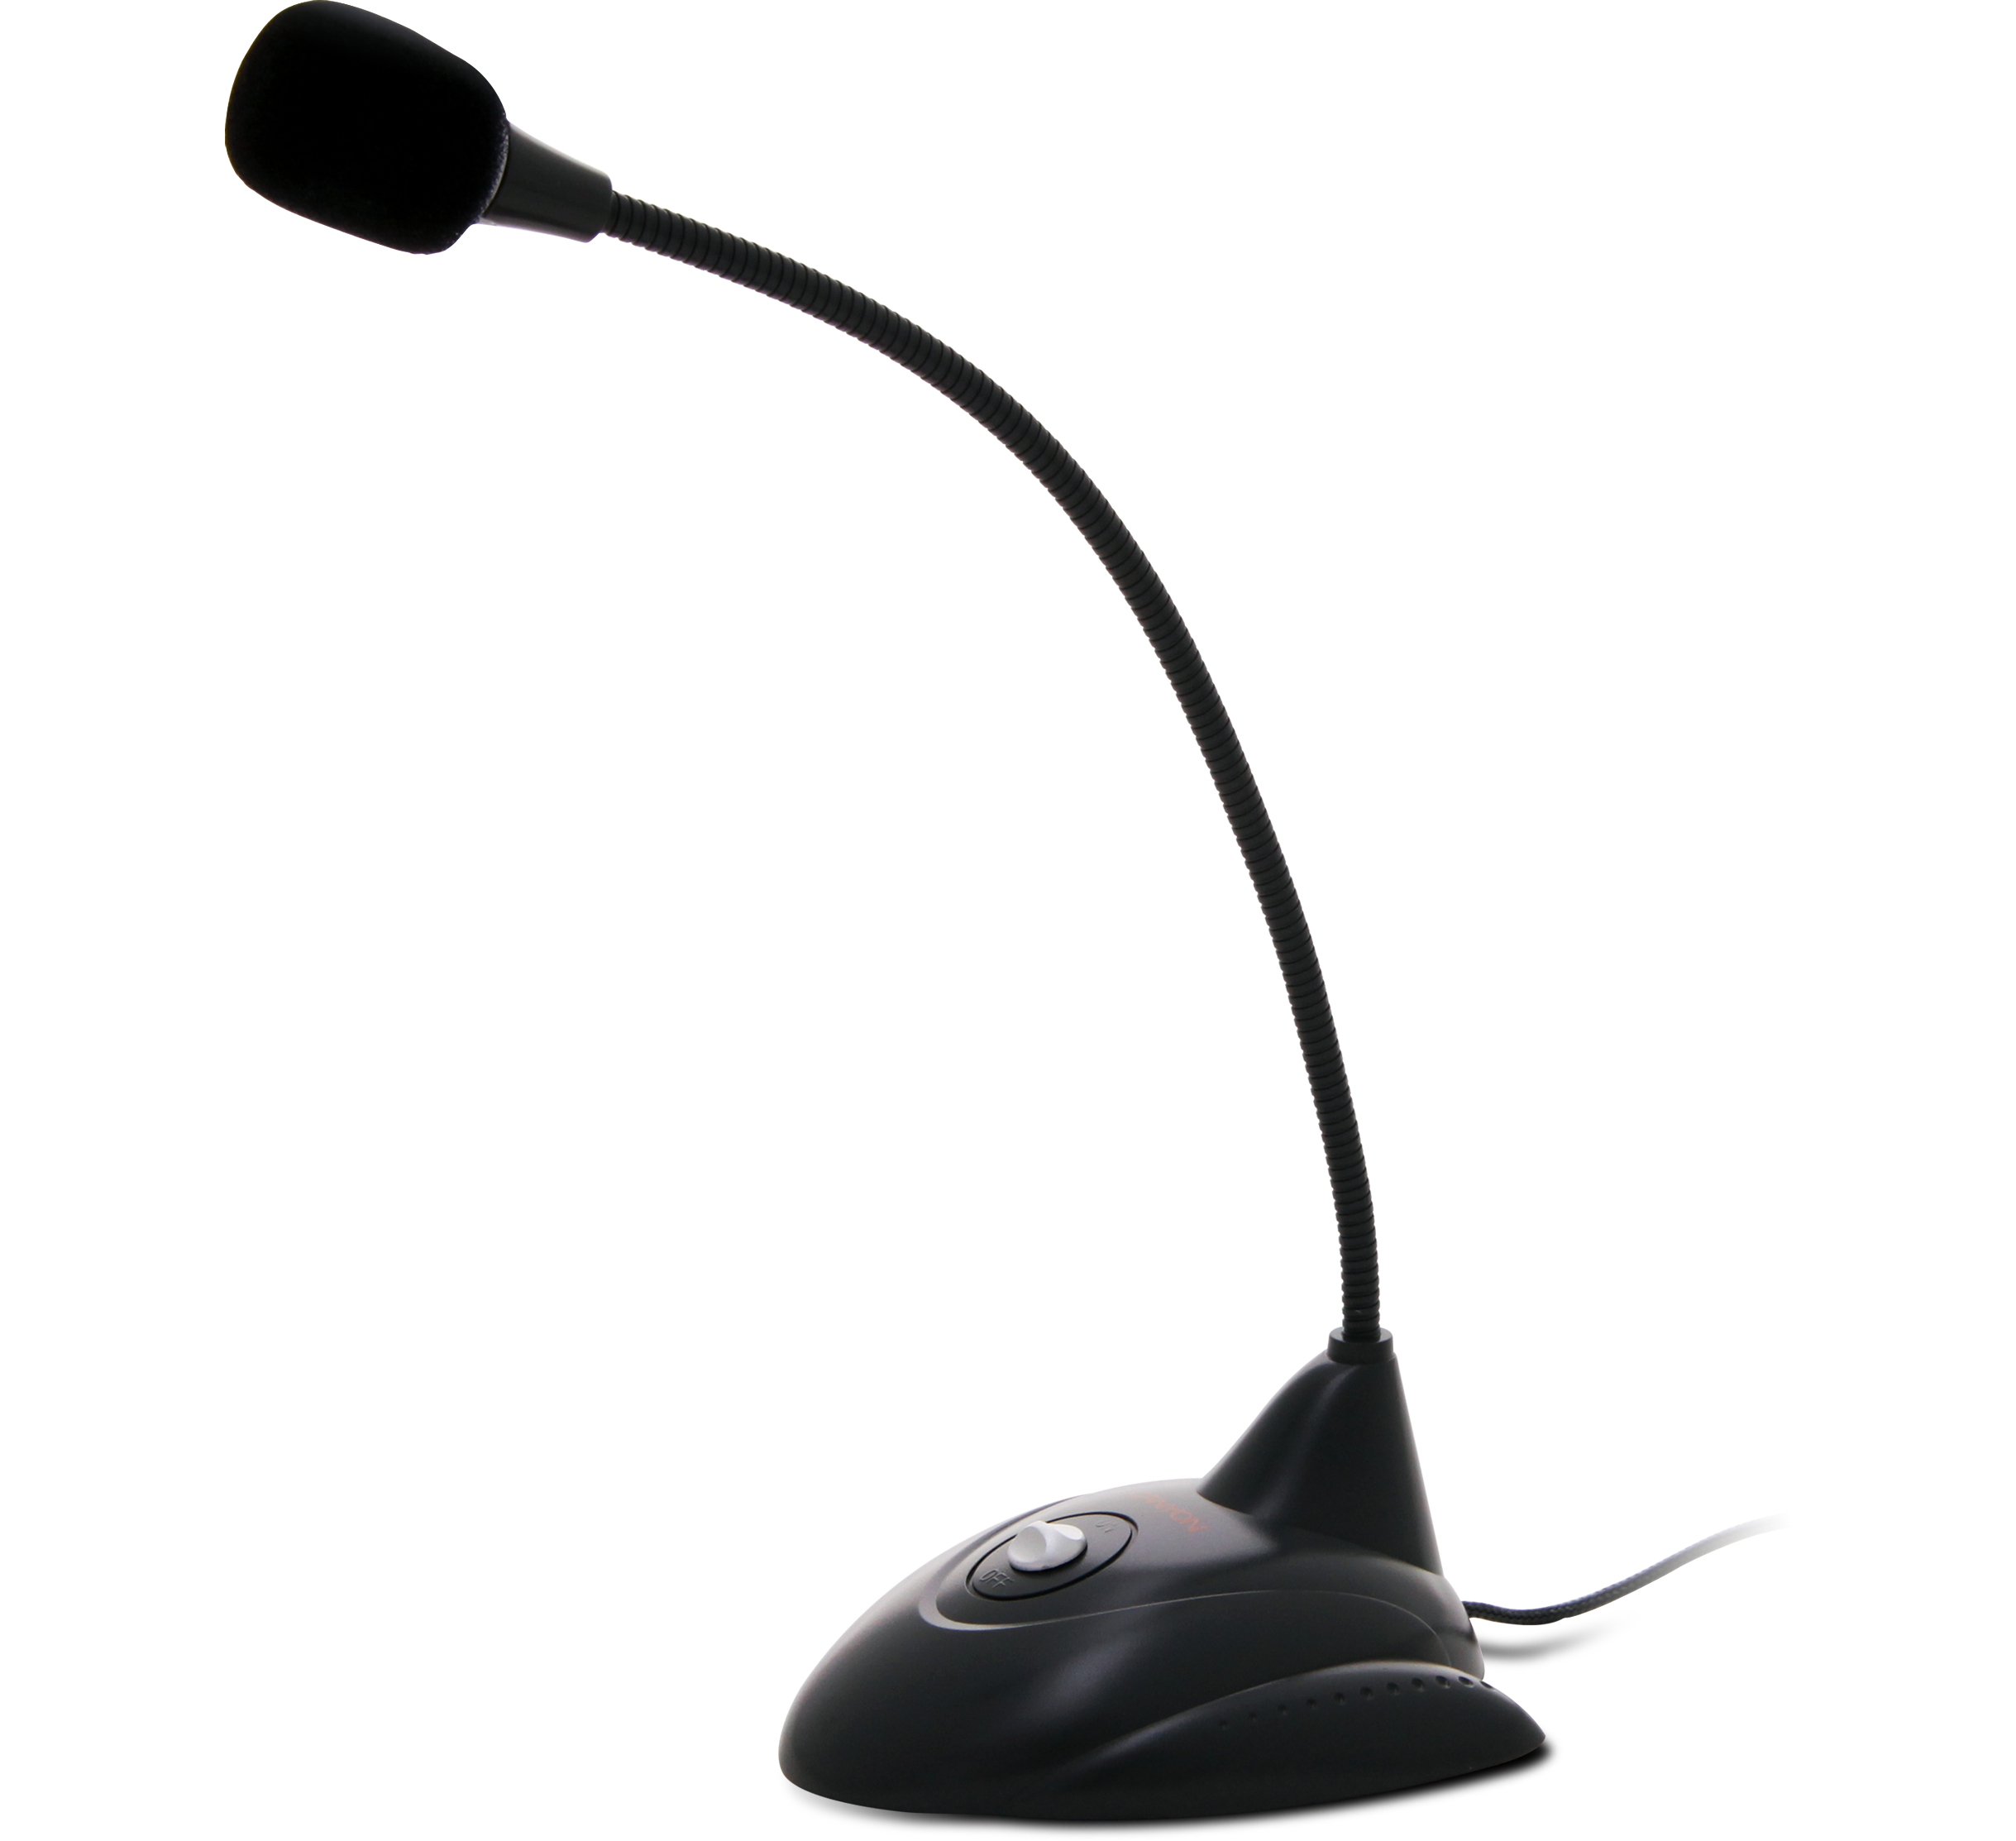
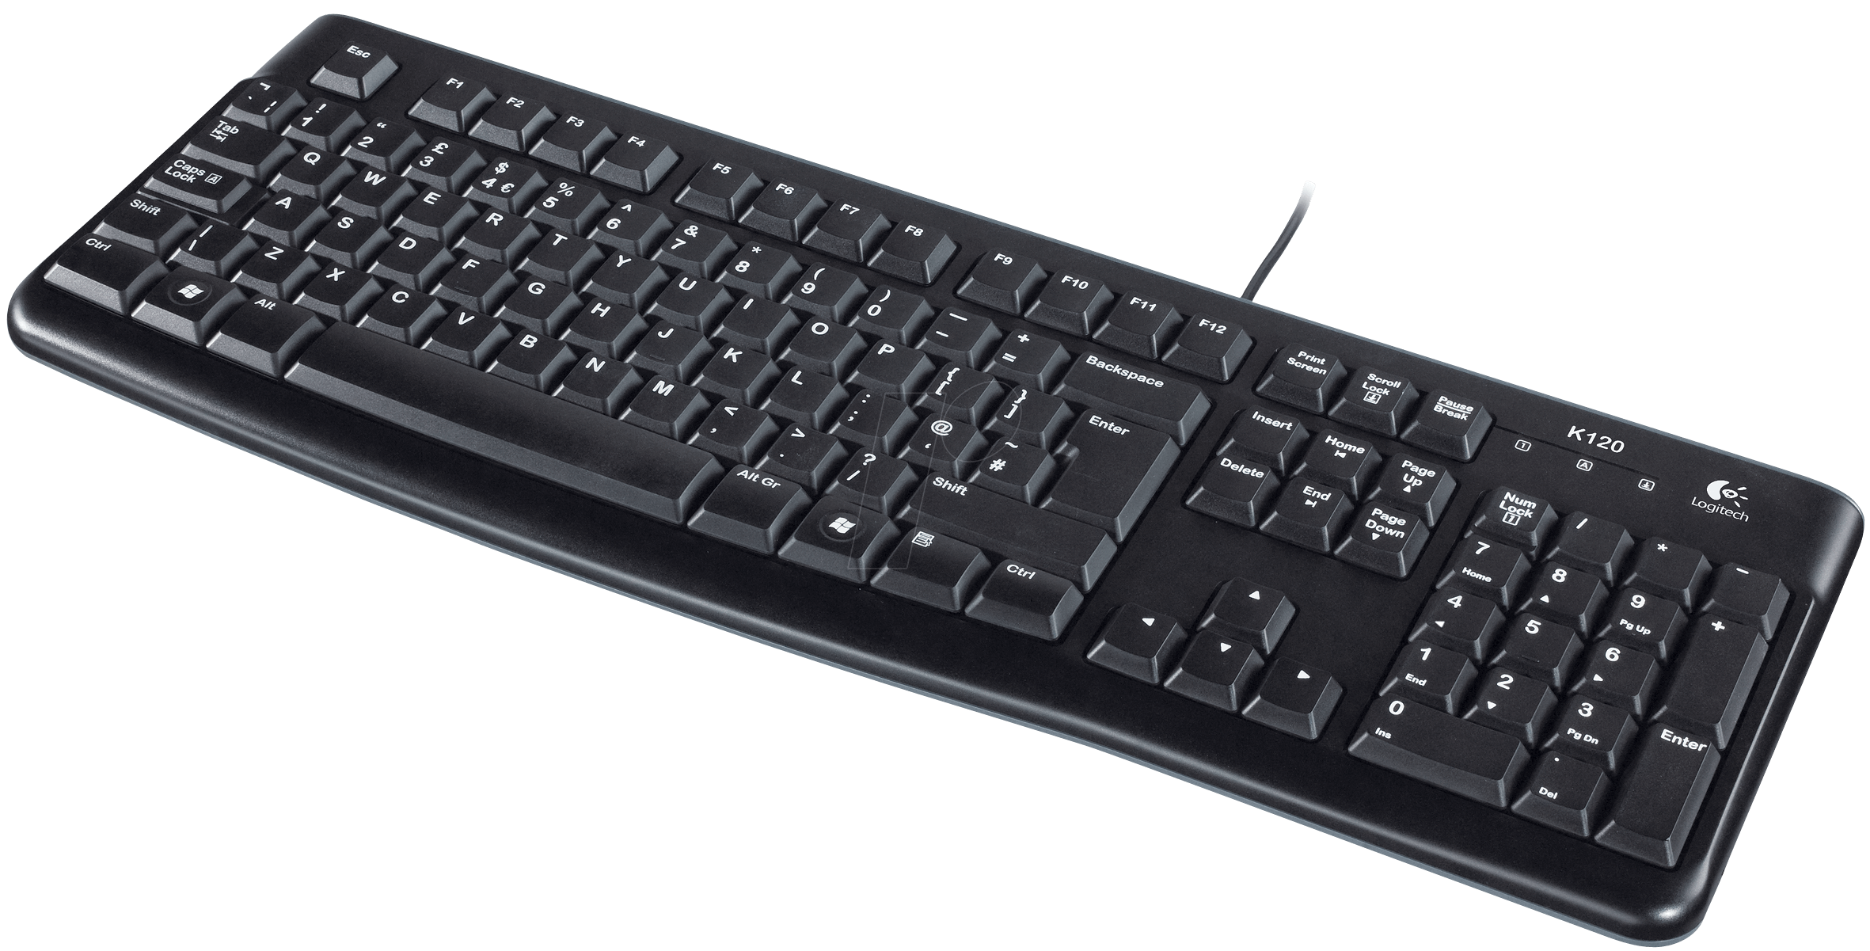
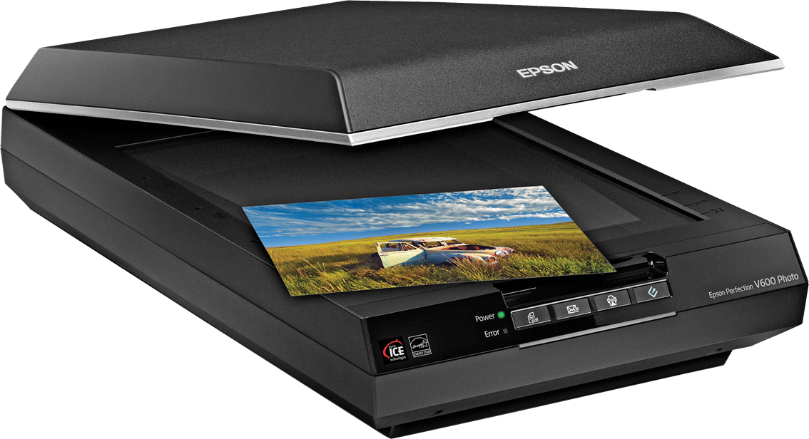
ฮาร์ดแวร์ (Hardware)
หน่วยรับข้อมูล (Input Unit)
ทำหน้าที่รับเข้าข้อมูลจากผู้ใช้งานเข้าสู่เครื่องคอมพิวเตอร์ โดยจะทำการแปลงข้อมูลให้อยู่ในรูปสัญญาณดิจิทัลที่คอมพิวเตอร์เข้าใจ อุปกรณ์ที่รับหน้ารับเข้าข้อมูล เช่น
แป้นพิมพ์
(Keyboard)
สแกนเนอร์
(Scanner)
เมาส์
(Mouse)
ไมค์คอมพิวเตอร์(Computer mic)

Slide 5
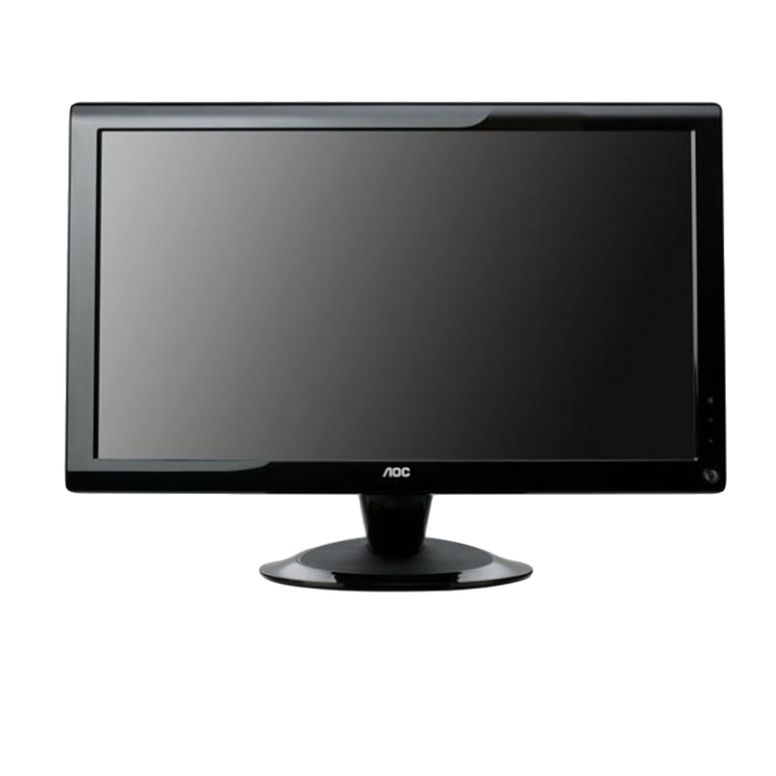
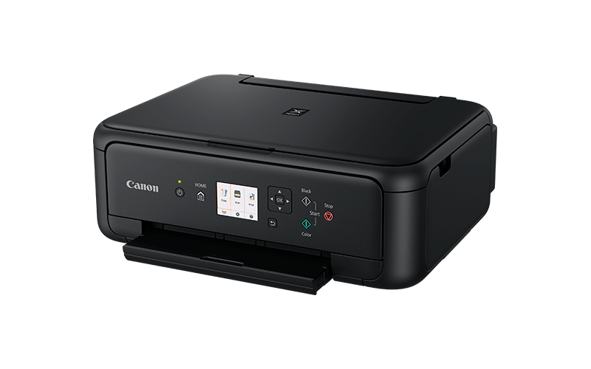
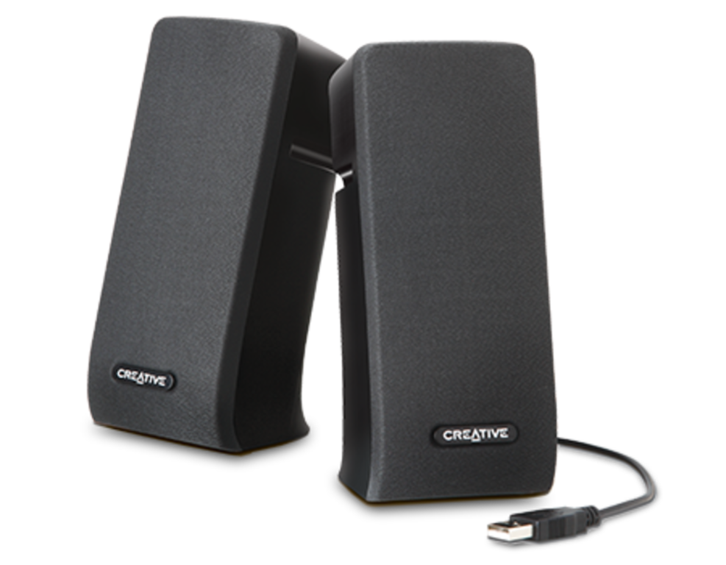
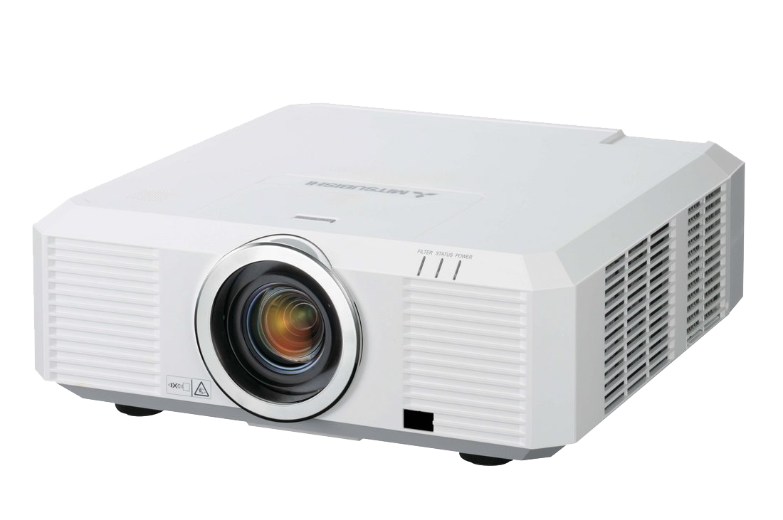
ฮาร์ดแวร์ (Hardware)
หน่วยรับแสดงผลข้อมูล (Output Unit)
ทำหน้าที่แสดงผลข้อมูลที่ผ่านการประมวลแล้ว โดยจะแปลงผลลัพธ์จากสัญญาณดิจทัลเป็นสัญญานที่มนุษย์เข้าใจ ยกตัวอย่างเช่น
จอภาพ
(Screen)
ปริ้นเตอร์
(Printer)
ลำโพง
(Speaker)
โปรเจคเตอร์
(Projector)

Slide 6
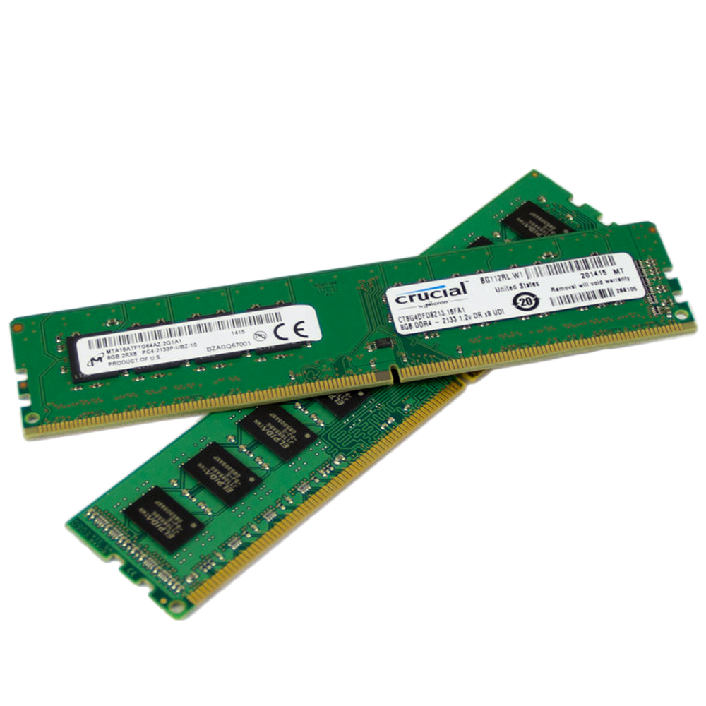
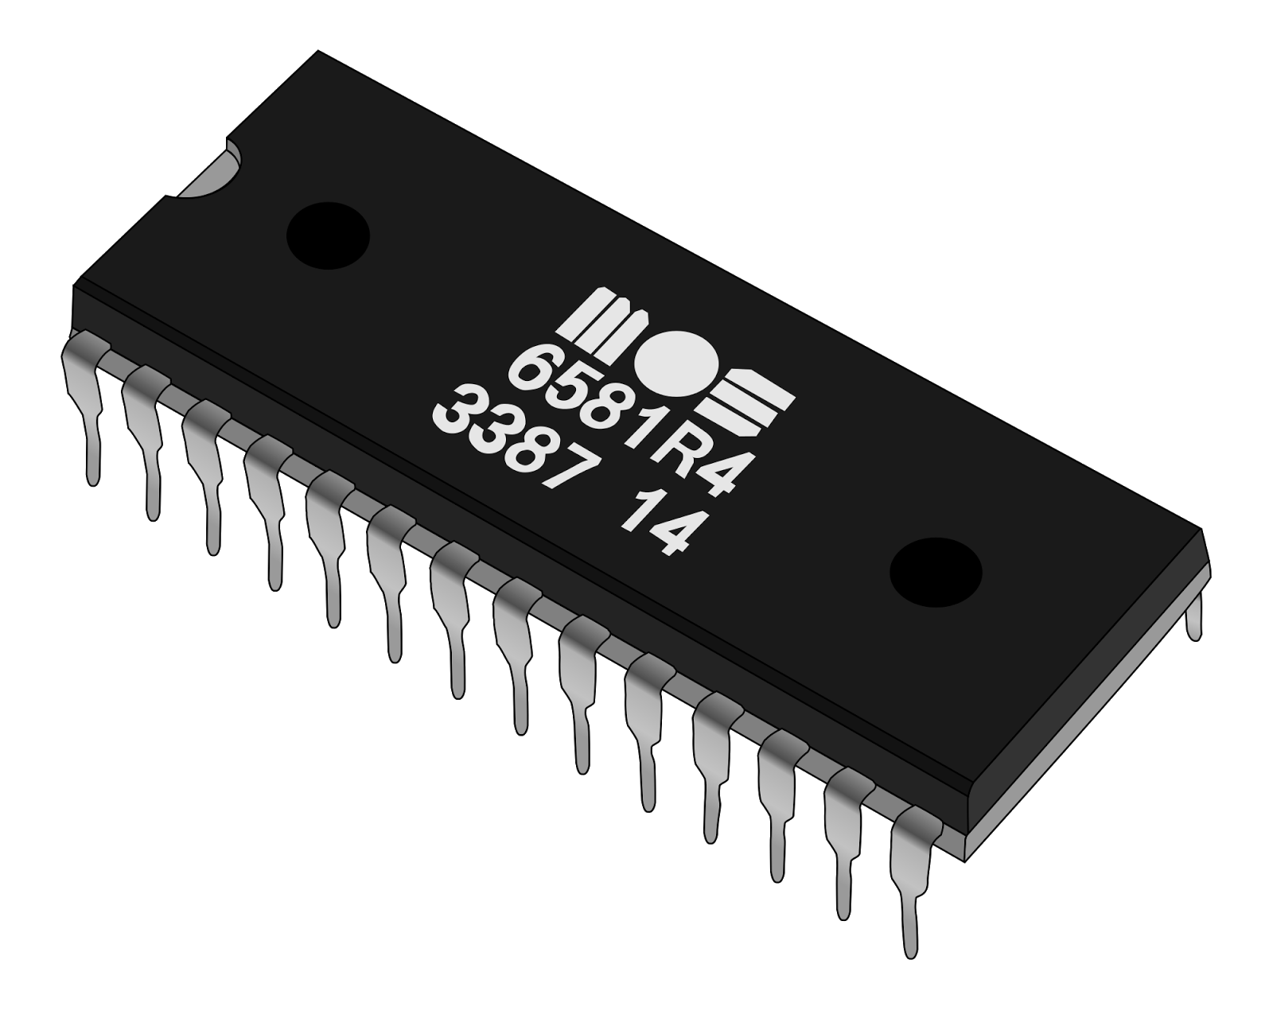
ฮาร์ดแวร์ (Hardware)
หน่วยเก็บข้อมูล (Storage)
ทำหน้าที่เก็บข้อมูลและคำสั่งเพื่อใช้ในอนาคต ซึ่งหน่วยเก็บข้อมูลจะมี 2 ลักษณะ ดังนี้
1) หน่วยความจำหลัก (Primary Storage) เป็นอุปกรณ์ที่ใช้ในการเก็บข้อมูลชั่วคราวก่อนการนำไปประมวลผลเก็บคำสั่งของ
โปรแกรมขณะใช้งาน และเก็บผลลัพธ์ที่ได้จากการประมวลผลก่อนนำไปแสดงผล ได้แก่
Read Only Memory : ROM
หน่วยความจำที่จะถูกอ่านได้อย่างเดียวเท่านั้นโดยจะเก็บคำสั่ง
หรือโปรแกรมไว้อย่างถาวร แม้ปิดเครื่องก็จะไม่ถูกลบ
Random access memory : RAM
หน่วยความจำที่ใช้ในการจดจำข้อมูลหรือคำสั่ง ขณะที่เครื่องทำงานซึ่งสามารถเปลี่ยนแปลงข้อมูลหรือคำสั่งได้ตลอดเวลาที่ยังเปิดเครื่อง แต่เมื่อปิดเครื่องคอมพิวเตอร์ ข้อมูลและโปรแกรมจะถูกลบหายไป

Slide 7
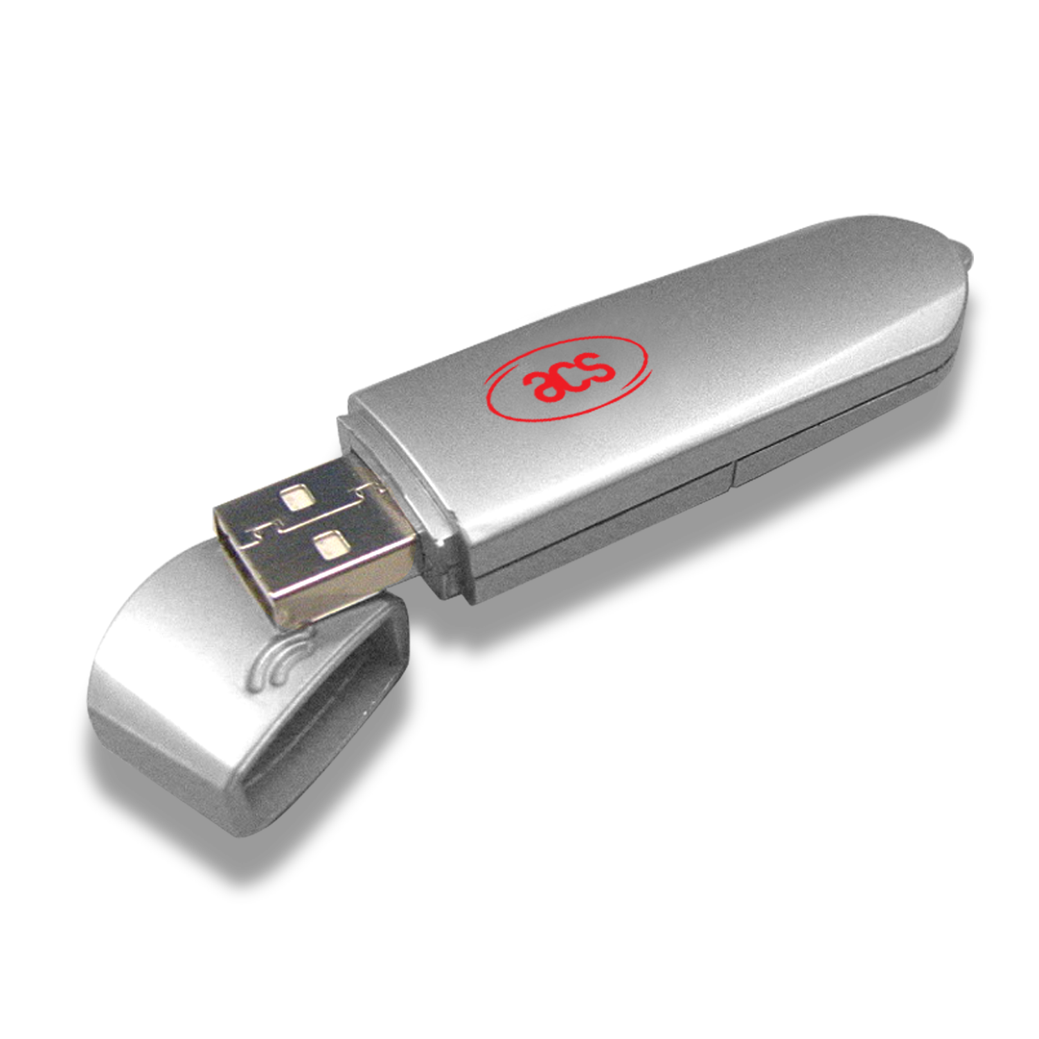
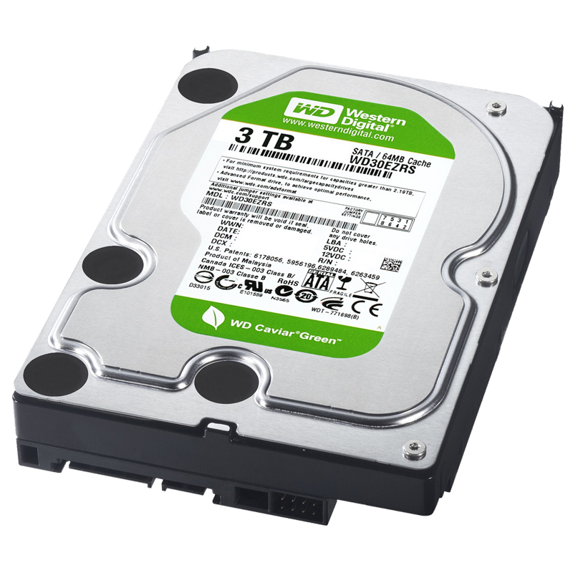
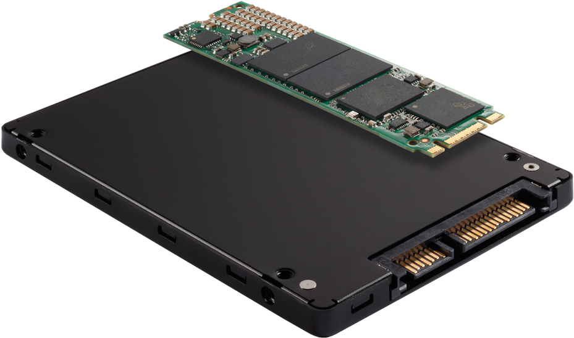
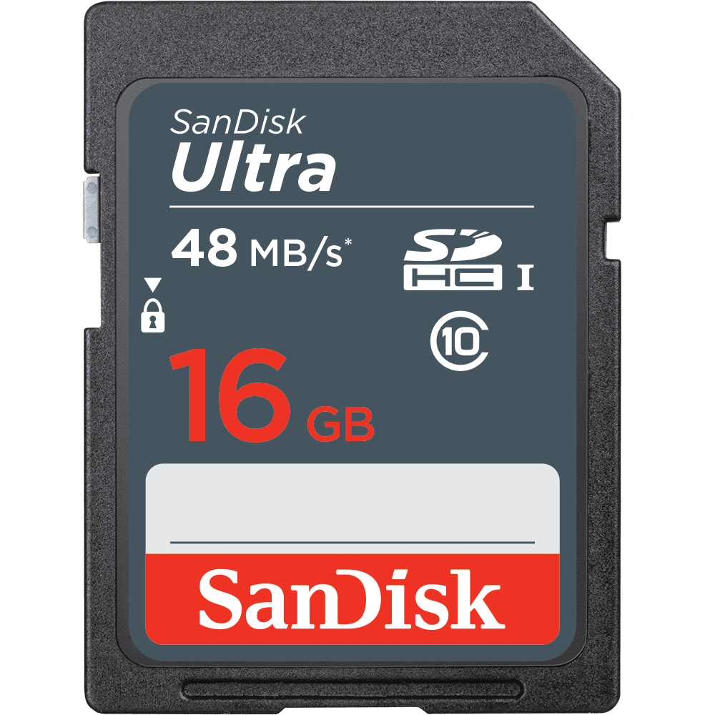
ฮาร์ดแวร์ (Hardware)
หน่วยเก็บข้อมูล (Storage)
2) หน่วยความจำสำรอง (Secondary Storage) เป็นอุปกรณ์ที่สามารถเก็บข้อมูลไว้ใช้ภายหลังได้ ถึงแม้เครื่องคอมพิวเตอร์ถูกปิด และสามารถลบหรือเขียนทับใหม่ได้ โดยโปรแกรมที่เก็บไว้จะไม่สูญหาย และไม่ถูกลบทิ้ง เช่น
HDD
(Hard Disk Drive)
SSD
(Solid State Drive)
SD Card
(Secure Digital Card)
แฟรชไดรฟ์
(Flash Drive)

Slide 8
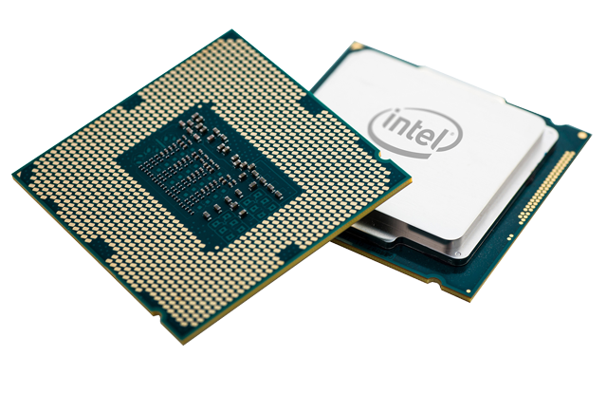
ฮาร์ดแวร์ (Hardware)
หน่วยประมวลผลกลาง (Central Processing Unit : CPU)
ทำหน้าที่ประมวลผลข้อมูล เช่น คำสั่งของหน่วยรับข้อมูล ประมวลผลคำสั่งในการควบคุมการทำงานของเครื่องคอมพิวเตอร์ และประมวลผลข้อมูลที่ได้รับจาหน่วยรับข้อมูล ตามคำสั่งที่ปรากฎอยู่ในโปรแกรม

Slide 9
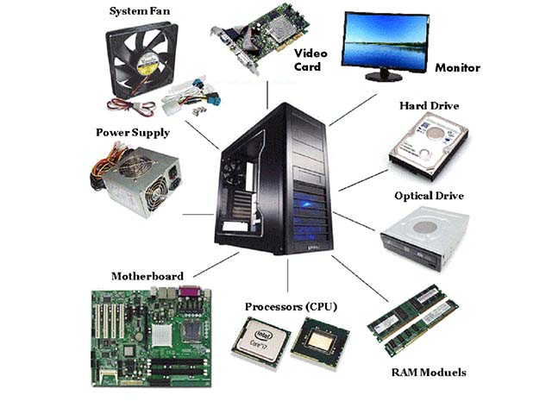

Slide 10
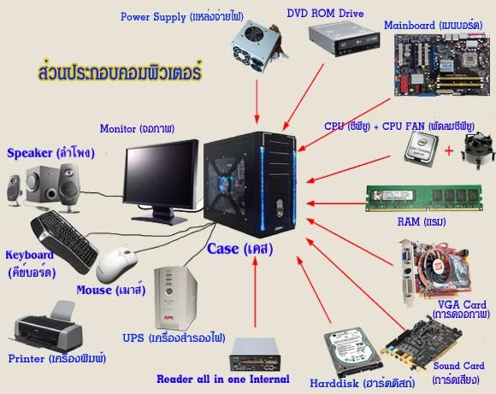

Slide 11
องค์ประกอบของคอมพิวเตอร์
2.ซอฟต์แวร์ (Software)
ซอฟต์แวร์ (Software) คือส่วนของโปรแกรมที่เป็นคำสั่งในการควบคุมการทำงานของเครื่องคอมพิวเตอร์ ให้สามารถทำงานตามลำดับขั้นตอน ซึ่งแบ่งออกเป็น 2 ประเภท ดังนี้
ซอฟต์แวร์ระบบ
(System Software)
ซอฟต์แวร์ประยุกต์
(Application Software)

Slide 12
ซอฟต์แวร์ (Software)
1) ซอฟต์แวร์ระบบ (System Software)
คือ โปรแกรมที่บริษัทผู้ผลิตสร้างขึ้นเพื่อใช้ในการควบคุมการทำงานของเครื่องคอมพิวเตอร์ให้ทำงานประสานกัน และควบคุมลำดับขั้นตอนการทำงานของอุปกรณ์ต่าง ๆ ในระบบคอมพิวเตอร์ โดยซอฟต์แวร์ระบบสามารถแบ่งออกได้ดังนี้
(1) ระบบปฎิบัติการ (Operating System) คือโปรแกรมที่คอยควบคุมการประสานงานระหว่างซอฟต์แวร์กับอุปกรณ์คอมพิวเตอร์ต่าง ๆ

Slide 13
ระบบปฎิบัติการ (Operating System)
ระบบปฏิบัติการ | ข้อดี | ข้อเสีย
ระบบปฏิบัติการวินโดวส์ | ใช้งานง่าย เนื่องจากใช้การติดต่อกับผู้ใช้งานด้วยภาพ และ สัญลักษณ์ อีกทั้งยังมี ฮาร์ดแวร์ และ ซอฟต์แวร์ให้เลือกใช้หลาหลาย | มีความเสี่ยงเรื่องคอมพิวเตอร์ไวรัสมากกว่าระบบปฎิบัติการอื่น
ระบบปฏิบัติการแมคอินทอช | มีความปลอดภัยต่อระบบสูง เสี่ยงเรื่องการติดไวรัสต่ำ ซอฟต์แวร์มีความเสถียร | มีฮาร์ดแวร์ และ ซอฟต์แวร์ให้เลือกใช้งานจำกัด
ระบบปฏิบัติการลีนุกซ์ | เครื่องคอมพิวเตอร์ที่ใช้งานไม่จำเป็นต้องมีความต้องการด้านระบบที่สูง | การทำงานค่อนข้างซับซ้อนสำหรับผู้ใช้งานทั่วไป

Slide 14
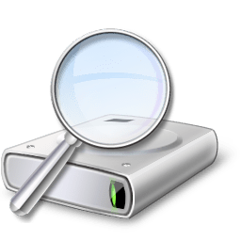
ซอฟต์แวร์ (Software)
1) ซอฟต์แวร์ระบบ (System Software)
(2) โปรแกรมอรรถประโยชน์ (Utility Programs) เป็นโปรแกรมที่ติดตั้งมาพร้อมระบบปฎิบัติการเพื่ออำนวยความสะดวกในการทำงานร่วมกับฮาร์ดแวร์ ตัวอย่างโปรแกรมมีดังนี้
-โปรแกรมจัดการไฟล์ (File Manager)
-โปรแกรมสแกนดิสก์ (Disk Scanner)
-โปรแกรมรักษาหน้าจอ (Screen Saver)
-โปรแกรมยกเลิกการติดตั้งโปรแกรม (Uninstaller)
-โปรแกรมจัดเรียงพื้นที่จัดเก็บข้อมูลบนฮาร์ดดิสก์ (Disk Defragmenter)

Slide 15
ซอฟต์แวร์ (Software)
2) ซอฟต์แวร์ประยุกต์ (Application Software)
คือโปรแกรมที่พัฒนาขึ้นเพื่อการใช้งานตามความต้องการต่าง ๆ ของผู้ใช้ โดยสามารถแบ่งออกเป็น 2 กลุ่มได้แก่
(1) ซอฟต์แวร์ประยุกต์ทั่วไป (General Purpose Software) เป็นซอฟต์แวร์ที่พัฒนาขึ้นเพื่อการใช้งานทั่วไป ซึ่งผู้ใช้จะต้องเลือกใช้งานซอฟต์แวร์ให้สอดคล้องและเหมาะสมตามความต้องการ

Slide 16
ซอฟต์แวร์ประยุกต์ทั่วไป (General Purpose Software)
ซอฟต์แวร์ประมวลผลคำ (Word Processing Software)
เป็นซอฟต์แวร์ประยุกต์ใช้ในการสร้าง แก้ไข เพิ่ม แทรก ลบ และจัดการรูปแบบเอกสาร ทำให้เอกสารมีรูปแบบที่สวยงาม น่าสนใจ ซึ่งเอกสารที่ผู้ใช้พิมพ์ไว้จะถูกจัดเป็นแฟ้มข้อมูล (File) สามารถแก้ไขเพิ่มเติมได้และสั่งพิมพ์ทางเครื่องพิมพ์ได้ด้วย ซอฟต์แวร์ประมวลผลคำที่นิยมใช้ เช่น Microsoft Office Word , Adobe Indesign , CorelDraw เป็นต้น

Slide 17
ซอฟต์แวร์ประยุกต์ทั่วไป (General Purpose Software)
ซอฟต์แวร์จัดการฐานข้อมูล (Database Management Software)
ซอฟต์แวร์จัดการฐานข้อมูลเป็นโปรแกรมที่ทำหน้าที่สร้างฐานข้อมูลและจัดการกับข้อมูลให้เป็นระบบ เพื่อให้ง่ายต่อการจัดการข้อมูลได้อย่างรวดเร็ว ไม่ว่าจะเป็นการเรียกค้นข้อมูล การปรับปรุงข้อมูล การเพิ่มข้อมูล และการลบข้อมูล ซอฟต์แวร์จัดการฐานข้อมูลที่นิยมใช้ เช่น Dbase , Paradox , Foxbase , Microsoft Access เป็นต้น

Slide 18
ซอฟต์แวร์ประยุกต์ทั่วไป (General Purpose Software)
ซอฟต์แวร์ทำการคำนวณ (Caculation Software)
เป็นซอฟต์แวร์ที่ช่วยในการคิดคำนวณ มีเครื่องคำนวณเตรียมไว้ให้เสร็จ บนกระดาษมีช่องให้ใส่ตัวเลข ข้อความหรือสูตร สามารถสั่งให้คำนวณตามสูตรหรือเงื่อนไขที่กำหนด และสามารถสร้างกราฟ เพื่อนำเสนอได้อย่างง่ายดาย เช่น Microsoft Office Excel , OpenOffice Cale ในโปรแกรมชุด Pladao Office เป็นต้น

Slide 19
ซอฟต์แวร์ประยุกต์ทั่วไป (General Purpose Software)
ซอฟต์แวร์นำเสนอข้อมูล (Presentation Software)
เป็นโปรแกรมที่ใช้ในการนำเสนอข้อมูลด้วยคอมพิวเตอร์ สร้างเอกสารที่ประกอบด้วยตัวอักษร รูปภาพ แผนผัง ภาพเคลื่อนไหว นิยมใช้ในการนำเสนอข้อมูลในการบรรยายในชั้นเรียนหรือการประชุม ซอฟต์แวร์ที่นิยมใช้ เช่น Microsoft Office PowerPoint

Slide 20
ซอฟต์แวร์ประยุกต์ทั่วไป (General Purpose Software)
ซอฟต์แวร์ทางด้านกราฟฟิกและมัลติมีเดีย
(Graphics and Multimedia Software)
เป็นโปรแกรมเพื่อช่วยทำงานด้านกราฟฟิกและมัลติมีเดีย เช่น ตกแต่งภาพ วาดรูป ปรับเสียง ตัดต่อภาพเคลื่อนไหว สร้างสรรค์งานสิ่งพิมพ์ ไม่ว่าจะเป็นหนังสือ นิตยสาร หนังสือพิมพ์ หนังสืออิเล็กทรอนิกส์ต่างๆ รวมถึงการสร้างและออกแบบพัฒนาเว็บไซต์ ให้มีรูปแบบสวยงาม ทันสมัย เหมาะสมกับสื่อแต่ละประเภท

Slide 21
ซอฟต์แวร์ประยุกต์ทั่วไป (General Purpose Software)
ซอฟต์แวร์การใช้งานบนเว็บไซต์และการติดต่อสื่อสาร
(Web Site and Communications Software)
เป็นโปรแกรมที่พัฒนาเพื่อการติดต่อสื่อสารผ่านเครือข่ายอินเทอร์เน็ต ซึ่งการเติบโตของเครือข่ายอินเทอร์เน็ตทำให้มีผู้พัฒนาโปรแกรมเพื่อใช้งานเฉพาะอย่างเพิ่มขึ้น เช่น โปรแกรมสำหรับตรวจสอบอีเมล การท่องเว็บไซต์ การจัดการและดูแลเว็บไซต์ การส่งข้อความ รวมถึงการประชุมทางไกลผ่านเครือข่าย เป็นต้น

Slide 22
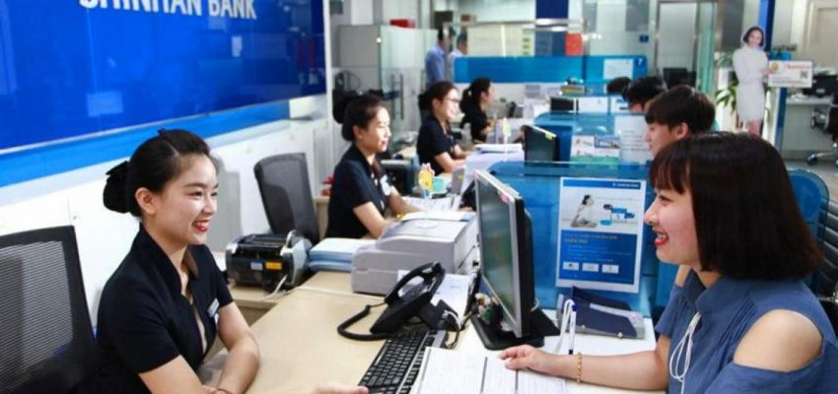
ซอฟต์แวร์ (Software)
2) ซอฟต์แวร์ประยุกต์ (Application Software)
(2) ซอฟต์แวร์ประยุกต์เฉพาะงาน (Application Software for Specific Purpose) เป็นซอฟต์แวร์ที่ที่พัฒนาขึ้นเพื่อการใช้งานเฉพาะด้าน โดยส่วนใหญ่แล้วจะพัฒนาขึ้นเพื่อตอบสนองความต้องการใช้งานในองค์กรใดองค์กรหนึ่ง เช่น โปรแกรมคำนวณภาษีของกรมศุลกากร โปรแกรมฝาก-ถอนเงินของธนาคาร โปรแกรมคำนวณของเจ้าหน้าที่การเงิน เป็นต้น

Slide 23
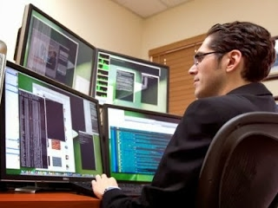
องค์ประกอบของคอมพิวเตอร์
3.บุคลากร (People)
เป็นผู้ปฎิบัติหน้าที่เกี่ยวกับคอมพิวเตอร์เพื่อป้อนข้อมูลหรือใช้คำสั่งกับคอมพิวเตอร์ซึ่งเป็นสิ่งสำคัญที่จะเป็นตัวกำหนดถึงประสิทธิภาพ ความสำเร็จ และ ความคุ้มค่าในการใช้งานคอมพิวเตอร์ บุคลากรทางคอมพิวเตอร์ได้แก่
ผู้ปฎิบัติการ (Operator)
ผู้ใช้ (User)
โปรแกรมเมอร์ (Programmer)
ผู้บริหารฐานข้อมูล (Database Administrator: DBA)
ผู้จัดการระบบ (System Manager)

Slide 24
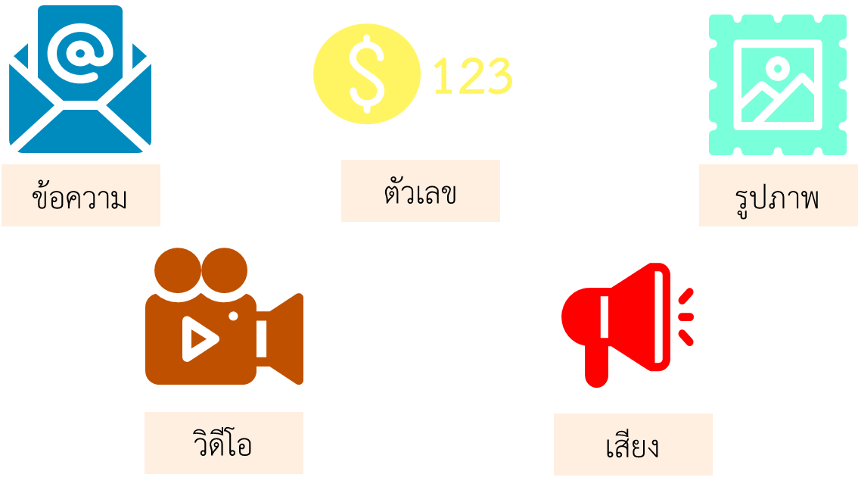
องค์ประกอบของคอมพิวเตอร์
4. ข้อมูลสารสนเทศ (Data and Information)
ข้อมูล คือ หมายถึง ข้อเท็จจริงหรือเหตุการณ์ที่เกิดขึ้น แล้วใช้ตัวเลขตัวอักษร หรือสัญลักษณ์ ต่างๆ ทำความหมายแทนสิ่งเหล่านั้น

Slide 25
องค์ประกอบของคอมพิวเตอร์
4. ข้อมูลสารสนเทศ (Data and Information)
สารสนเทศ คือ ข้อสรุปต่างๆ ที่ได้จากการนำข้อมูลมาทำการวิเคราะห์ หรือผ่านวิธีการที่
ได้กำหนดขึ้น ทั้งนี้เพื่อนำข้อสรุปไปใช้งานหรืออ้างอิง

Slide 26
องค์ประกอบของคอมพิวเตอร์
5.กระบวนการ (Procedure)
เป็นกระบวกการทำงานเพื่อให้ได้ผลลัพธ์ตามที่ต้องการ ซึ่งในการทำงานกับคอมพิวเตอร์ผู้ใช้จำเป็นต้องทราบขั้นตอนการทำงานเพื่อให้ได้งานที่ถูกต้องและมีประสิทธิภาพ โดยอาจจะมีขั้นตอนสลับซับซ้อนหลายขั้นตอน ดังนั้น จึงมีความจำเป็นต้องมีคู่มือปฎิบัติงาน เช่น คู่มือผู้ใช้ คู่มือผู้ดูแลระบบ เป็นต้น

